Slide 1

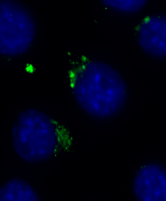
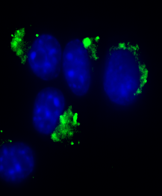
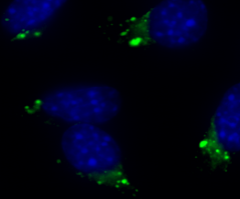
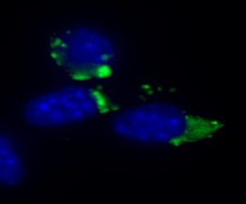
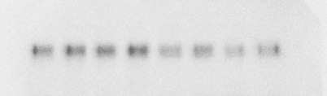




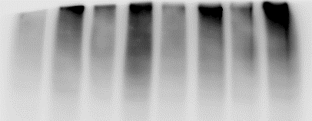

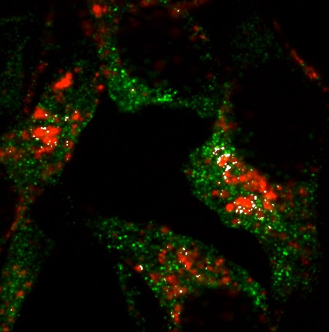
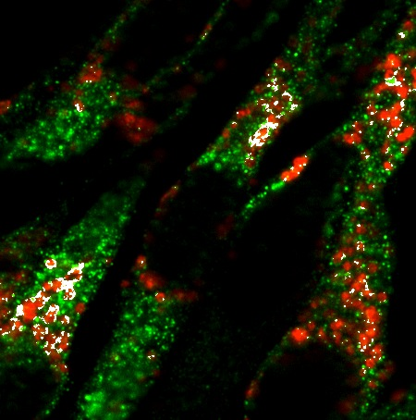
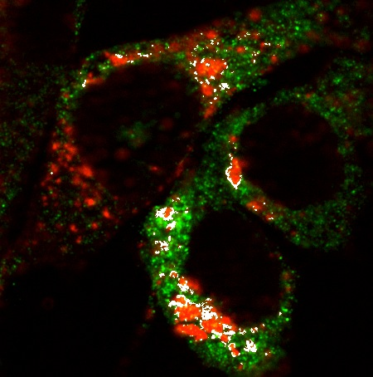
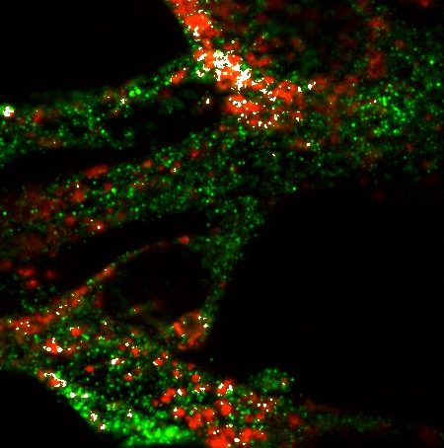
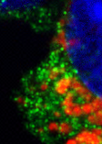
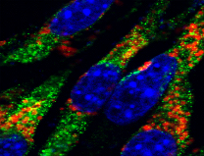
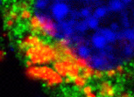
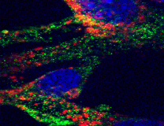
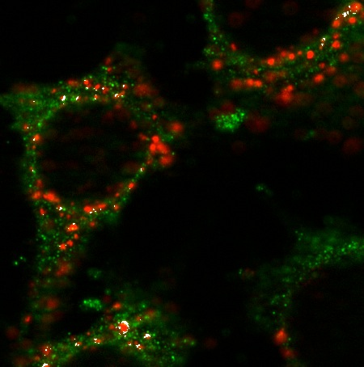
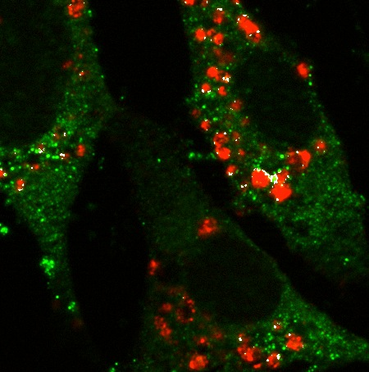
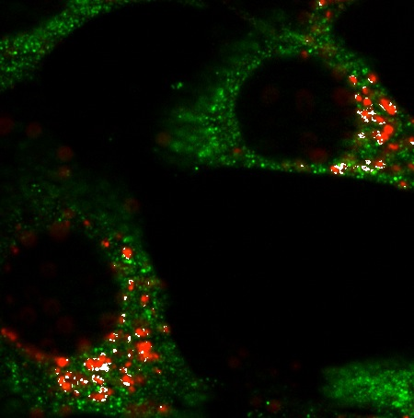
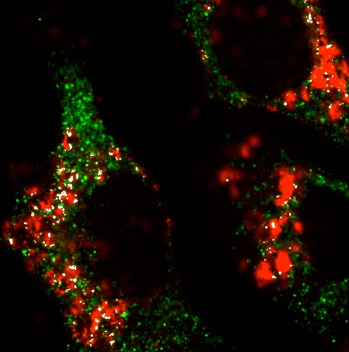
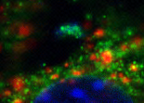
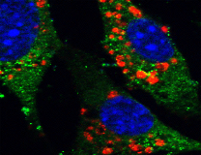
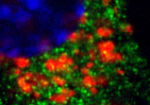
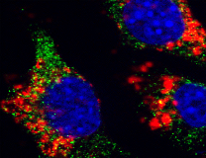
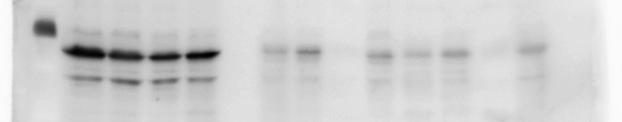
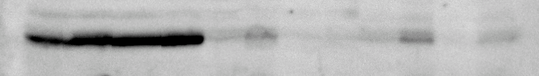
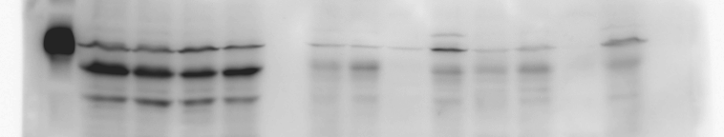
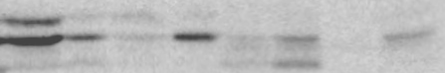
a
CTR
L2A(-)
b
None
NL
Lacta
MG132
**
BODIPY
**
***
PLIN3
L2A
Actin
5 μm
c
OL
d
None
DGN
Lacta
DGN FS
None
Lacta
CTR
L2A(-)
CTR
L2A(-)
CTR
Lacta - + - + - + - +
PLIN2
L2A(-)
K48-Ubq
CTR
+OL
Actin
L2A(-)
+OL
f
50 μm
None
NL
OL
OL +NL
e
PLIN3
LAMP1
None
Lacta
CTR
Fluorescence intensity/ cell (AFU) x10³
CTR
CTR
CTR
CTR
L2A(-)
L2A(-)
L2A(-)
L2A(-)
None
OL
None
OL
DGN
DGN FS
g
None
NL
L2A(-)
5 μm
**
**
***
*
**
% colocalization
PLIN3/LAMP1
h
Fed
Stv
Fed
Stv
Lys
CMA+
CMA-
CMA+
CMA-
CMA+
CMA-
CMA+
CMA-
Leup - + - + - + - + - + - + - + - +
PLIN2
CTR
L2A(-)
CTR
L2A(-)
PLIN3
OL
Kaushik and Cuervo Suppl. Fig. 2

